Slide 1
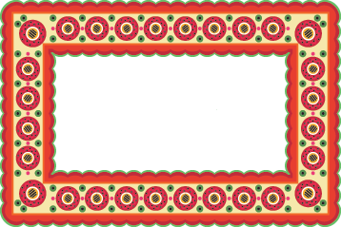



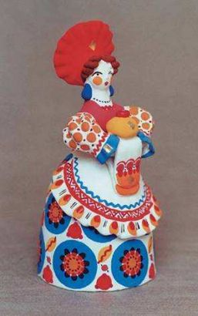
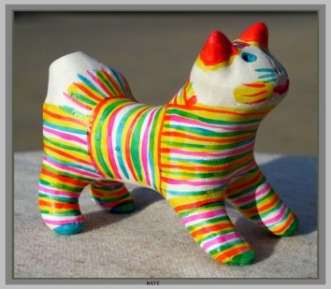
Муниципальное дошкольное образовательное автономное учреждение «Центр развития ребенка – детский сад № 116 г. Орска «Ералашка»
«Развитие творческих способностей детей дошкольного возраста посредством декоративной лепки»
Мамонтова А.С.

Slide 2
«…Чем больше мастерства в детской руке, тем умнее ребёнок». «Приобщение ребёнка к миру прекрасного открывает перед ним богатство и красоту окружающей жизни, способствует развитию потребности не только в созерцании мира, но и активном его познании, преобразовании»
В. А. Сухомлинский

Slide 3
Почему я выбрала это направление?
Во - первых, пластилин - это именно то, что подходит для детского творчества и даёт очень большой простор для развития фантазии и воображения ребёнка.
Во - вторых, работа с пластическими материалами оказывает положительное влияние на развитие мелкой моторики рук, что позволяет детям овладевать многими практическими умениями и приобрести ручную умелость.
В - третьих, создавая изображение, ребёнок приобретает различные знания, уточняются и углубляются представления об окружающем мире.

Slide 4
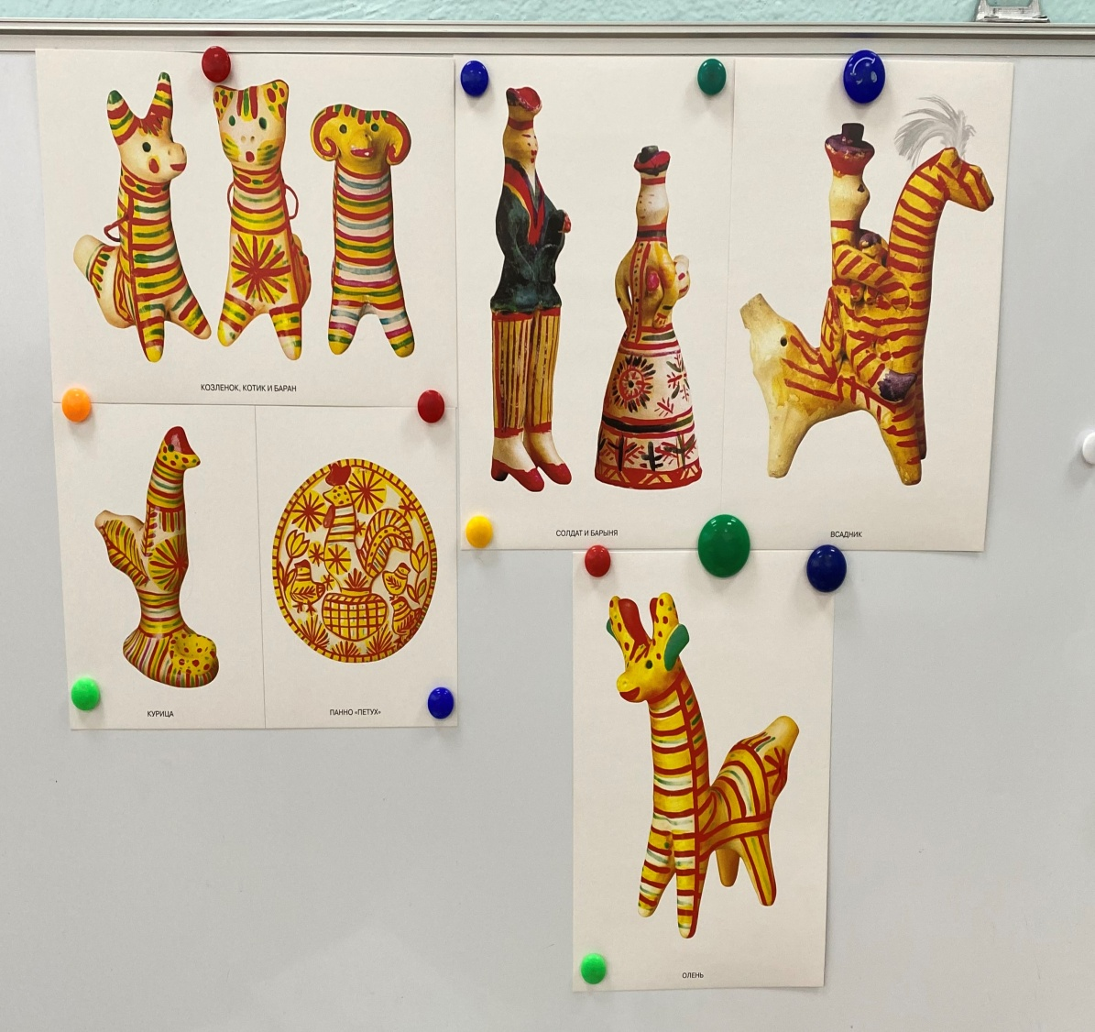
Основная цель моей работы:
Развитие творческих способностей детей младшего дошкольного возраста посредством декоративной лепки.

Slide 5
Для достижения этой цели в работе определила следующие задачи:
формировать у детей интерес к лепке;
учить детей раскатывать комочки прямыми и круговыми движениями, соединять концы получившейся палочки, сплющивать шар, сминая его ладонями обеих рук;
побуждать детей украшать вылепленные предметы;
учить детей создавать предметы, состоящие из 2-3 частей, соединяя их путем прижимания друг к другу;
учить детей лепить несложные предметы, состоящие из нескольких частей (неваляшка, цыпленок, пирамидка и другие);
воспитывать у детей инициативность, эстетическое восприятие мира и творческую активность

Slide 6
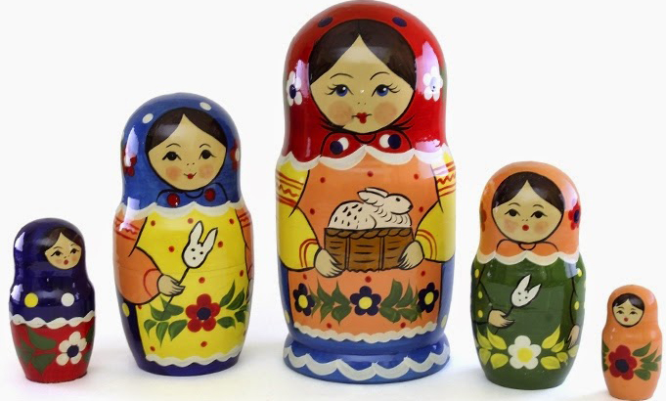
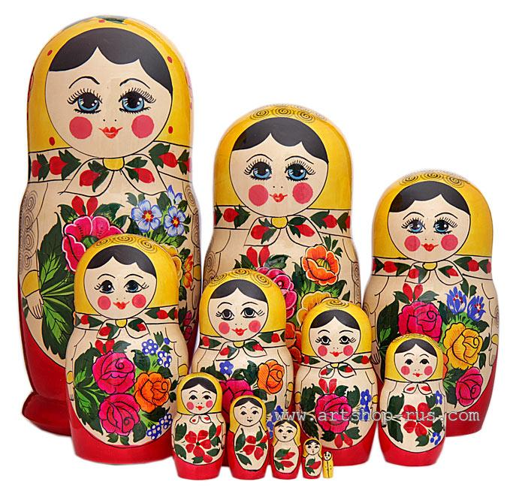
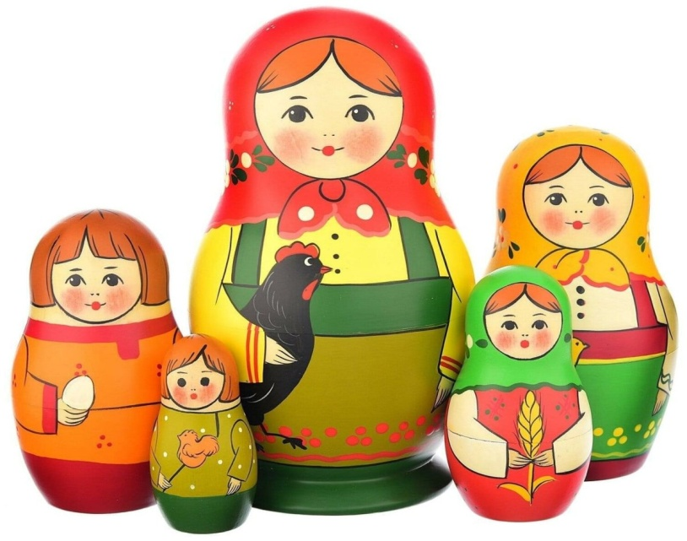
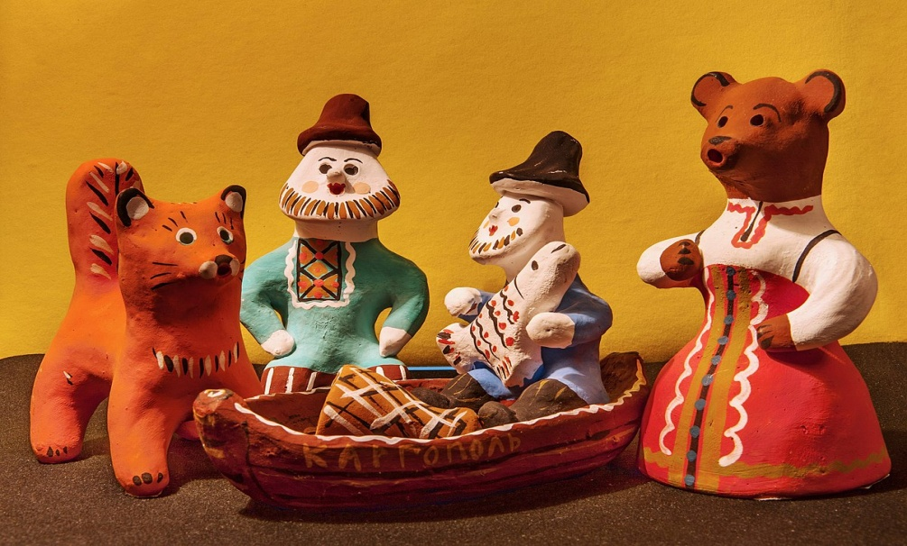
Декоративной лепке в первой младшей группе(2-3 года)
Семеновские матрешки
Загорские матрешки
Каргопольские игрушки

Slide 7
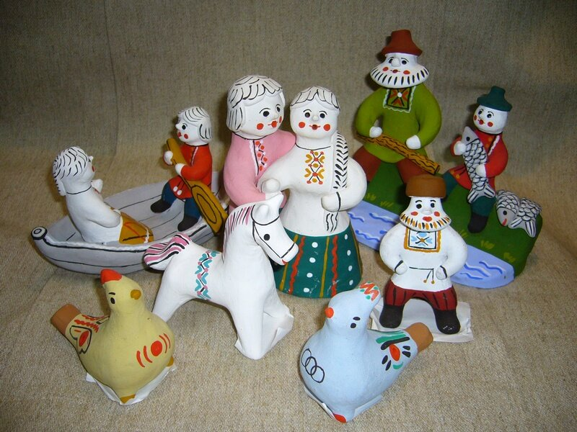
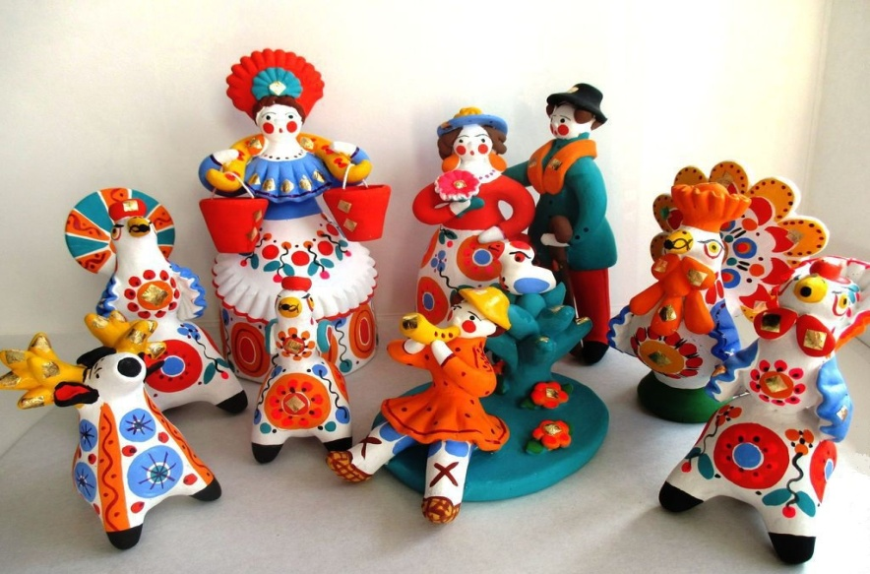
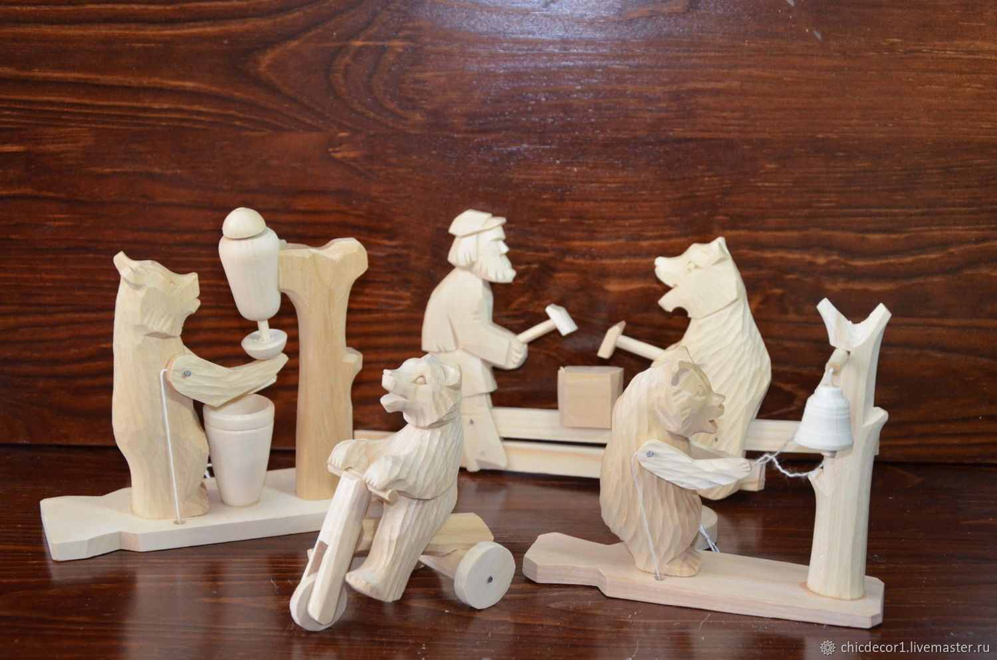
Декоративной лепке во
второй младшей группе (3-4 года)

Slide 8
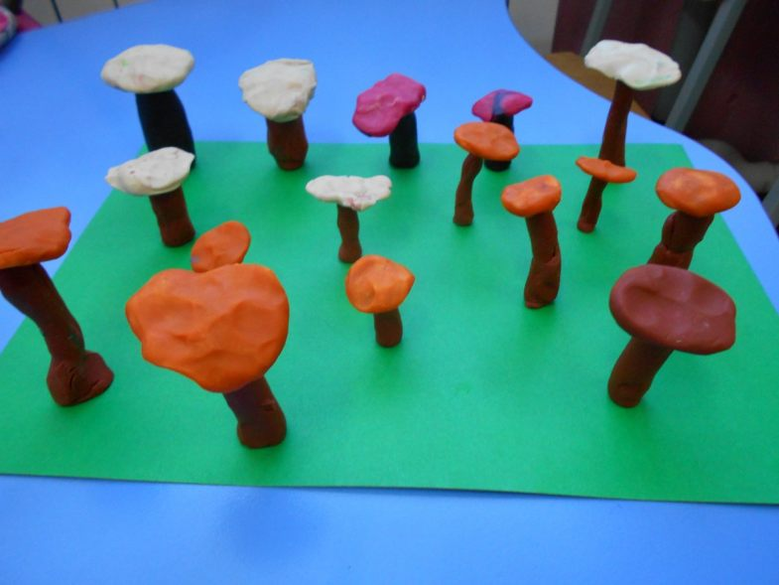
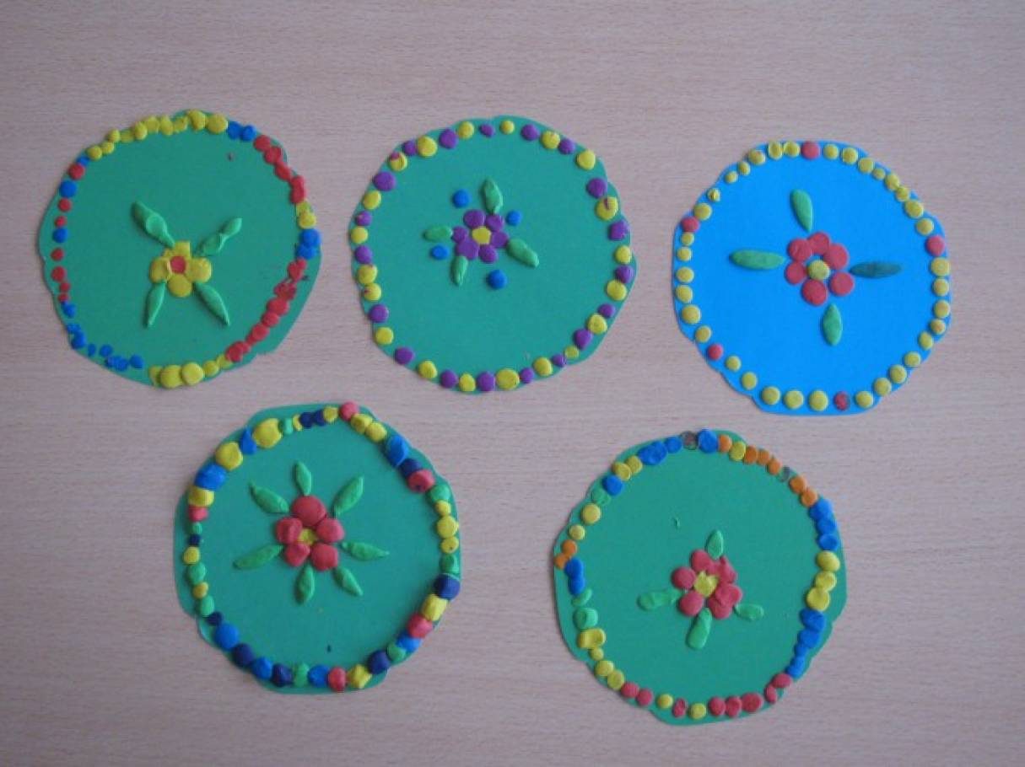
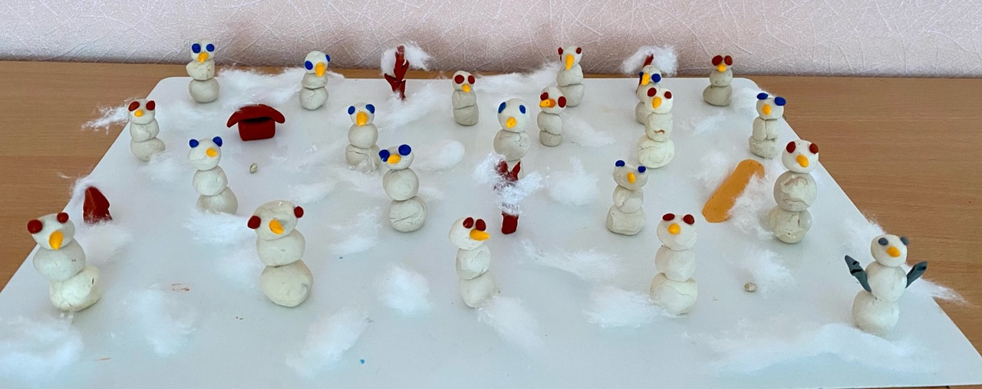
Виды Лепки
1.Предметная
2.Сюжетная
3.Декоративная

Slide 9
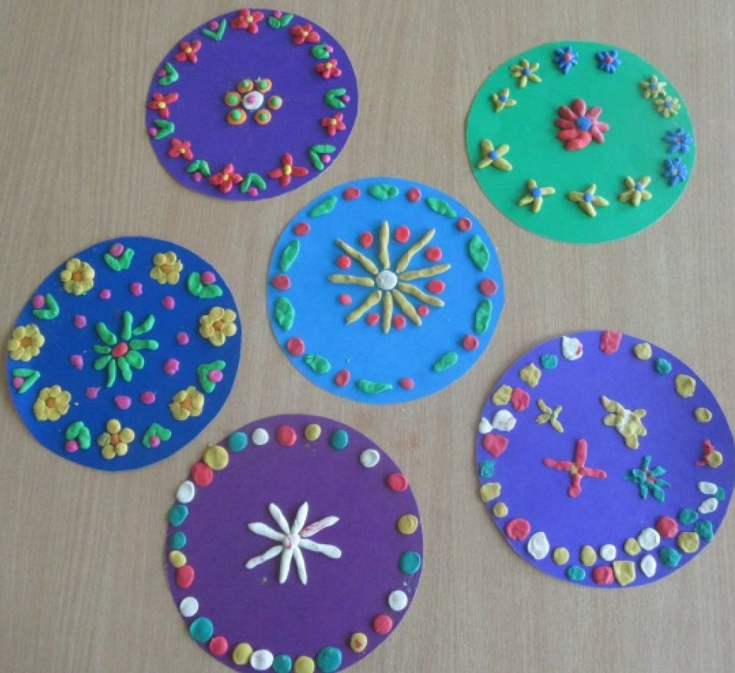
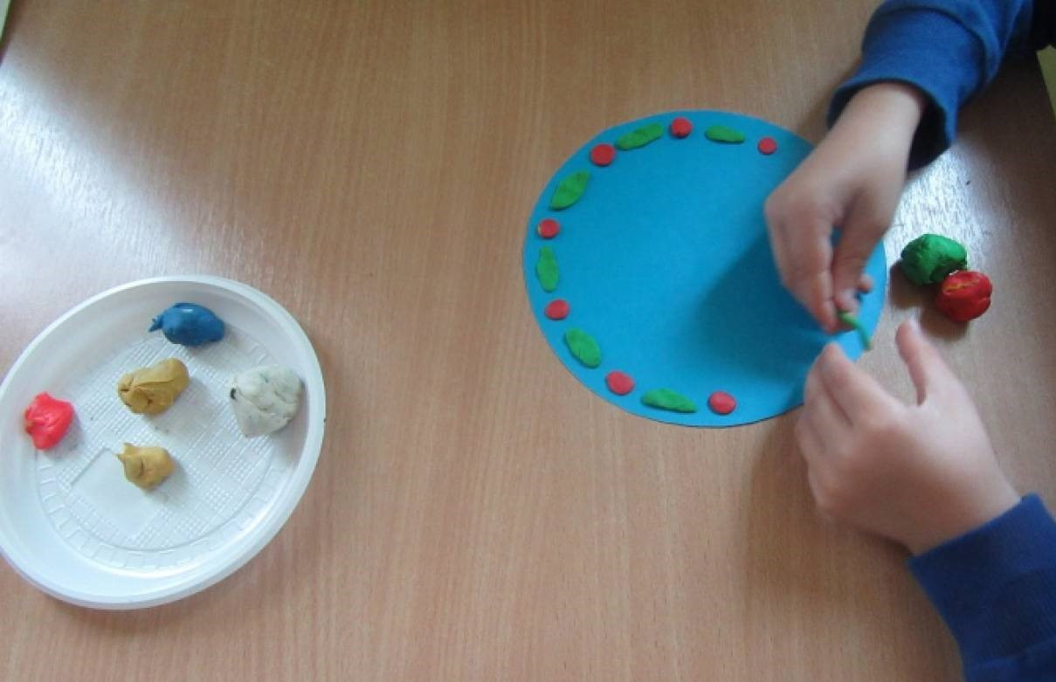
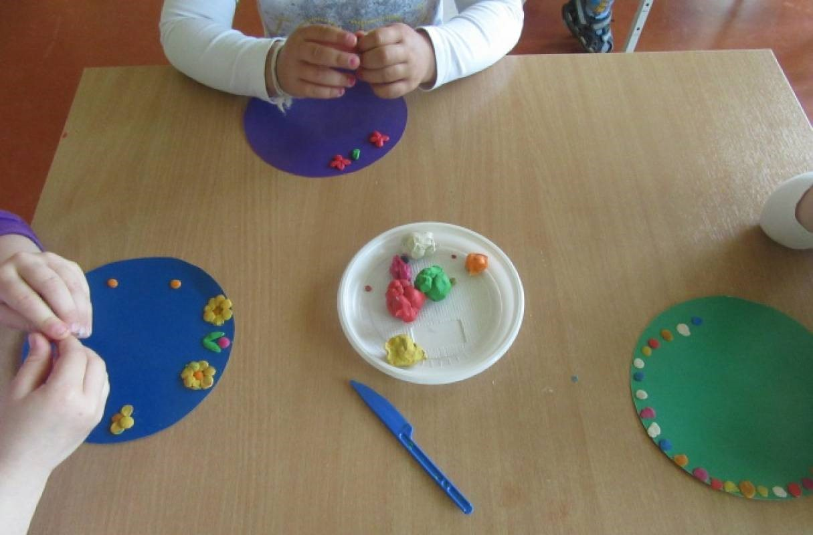

Slide 10
Способы лепки
Пластический
Конструктивный
Комбинированный
Лепка на плоскости(пластинография)
Лепка по форме
Модульная (мозаичная) лепка

Slide 11
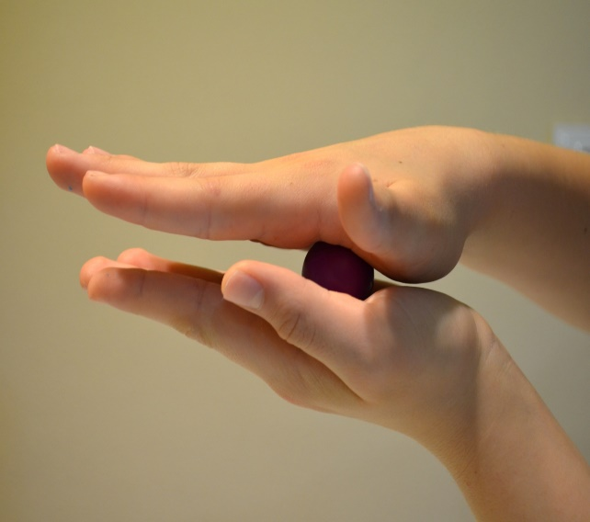
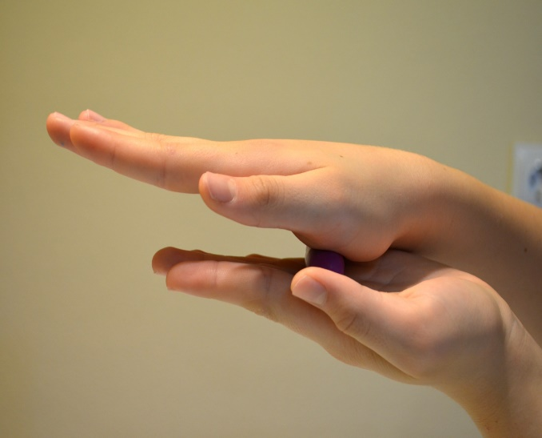
Приемы лепки
Скатывание из пластилина шара круговыми движениями ладоней
Раскатывание пластилина в столбик прямыми движениями ладоней

Slide 12
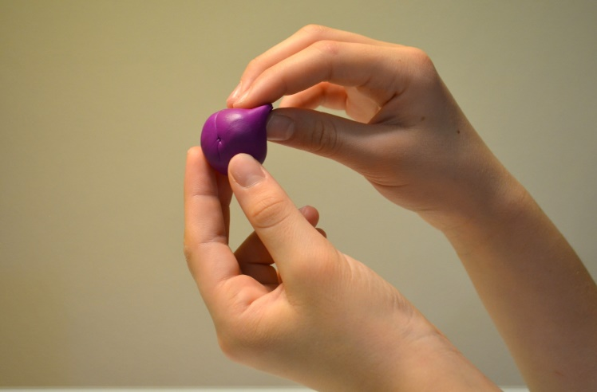
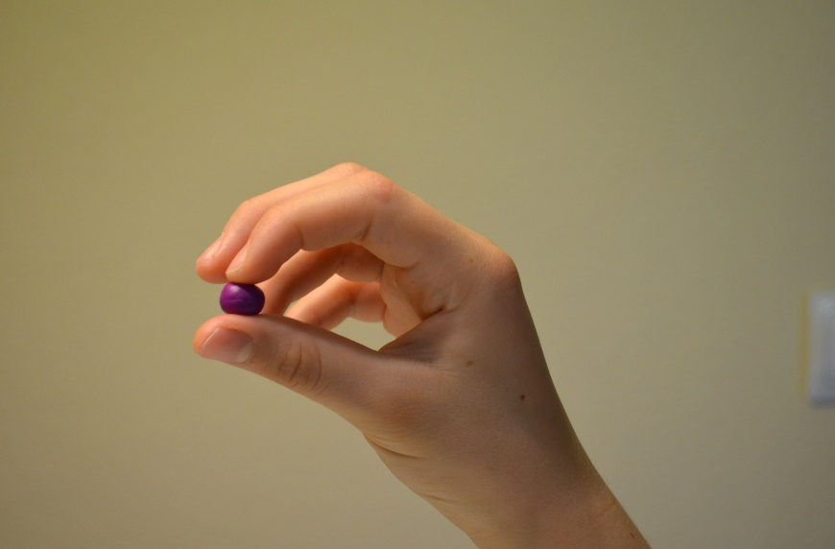
Приемы лепки
Прищипывание
Скатывание из пластилина шара круговыми движениями пальцев

Slide 13
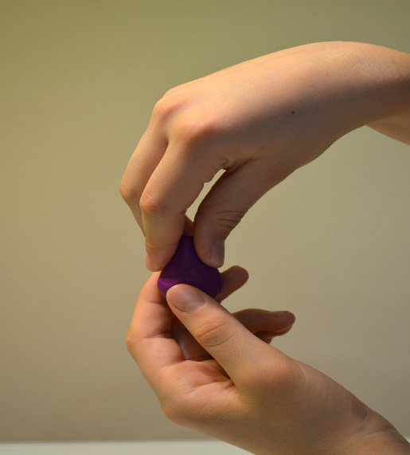
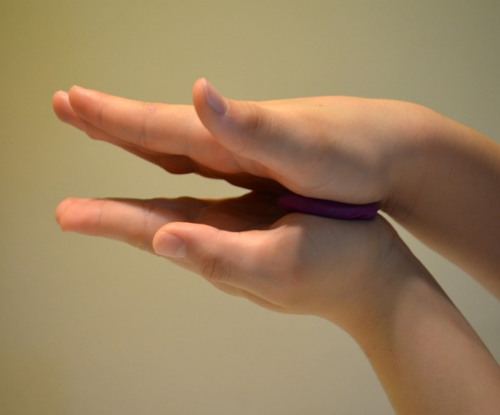
Приемы лепки
Оттягивание
Сплющивание пластилина между ладонями

Slide 14
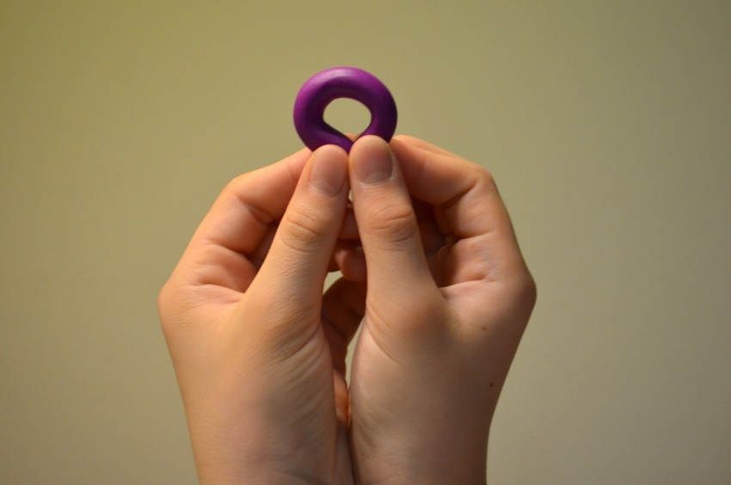
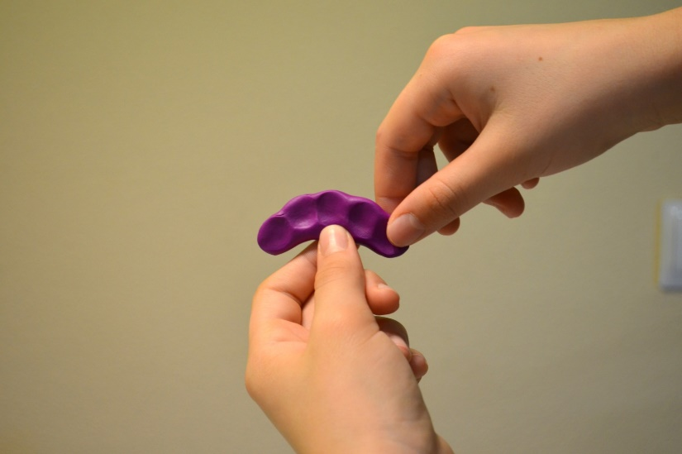
Приемы лепки
Соединение концов столбика в кольцо
Последовательное прищипывание одного края столбика

Slide 15
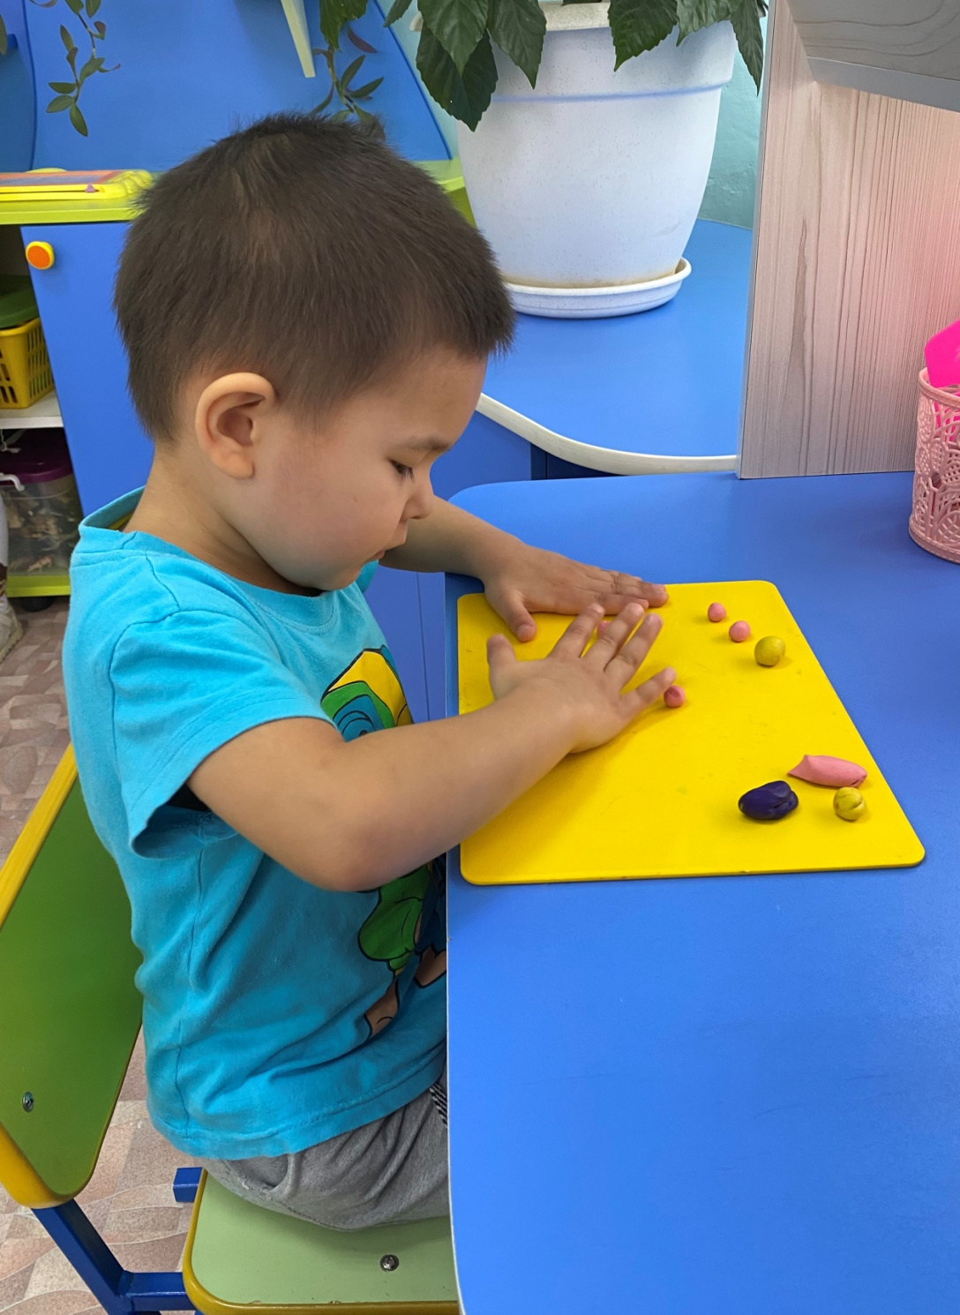
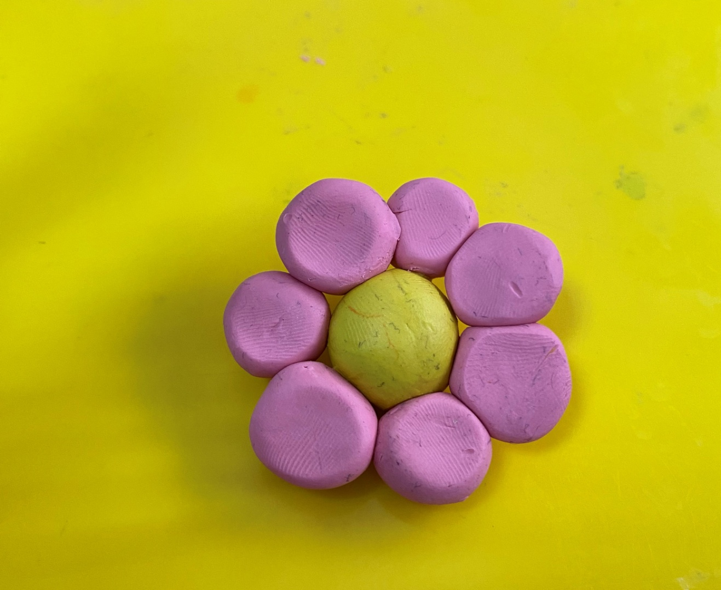
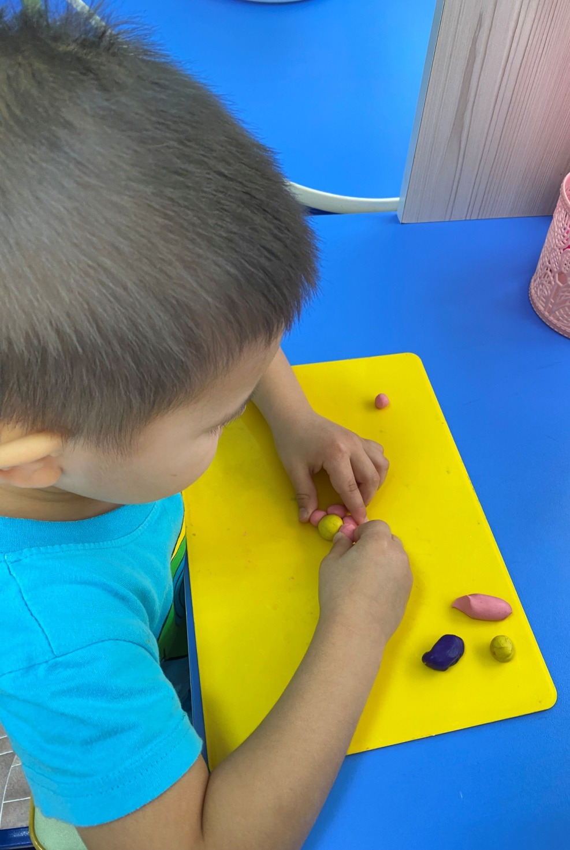
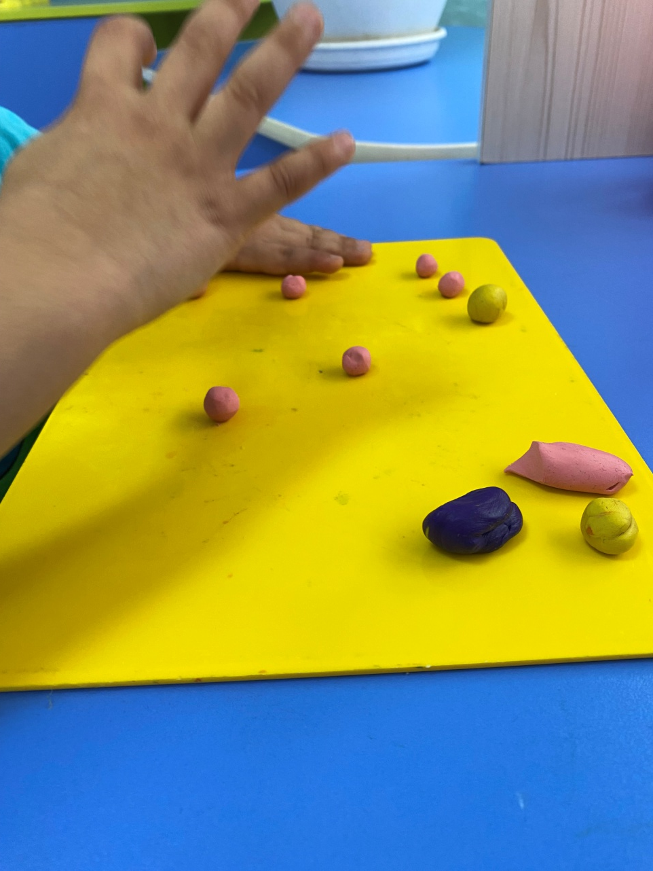
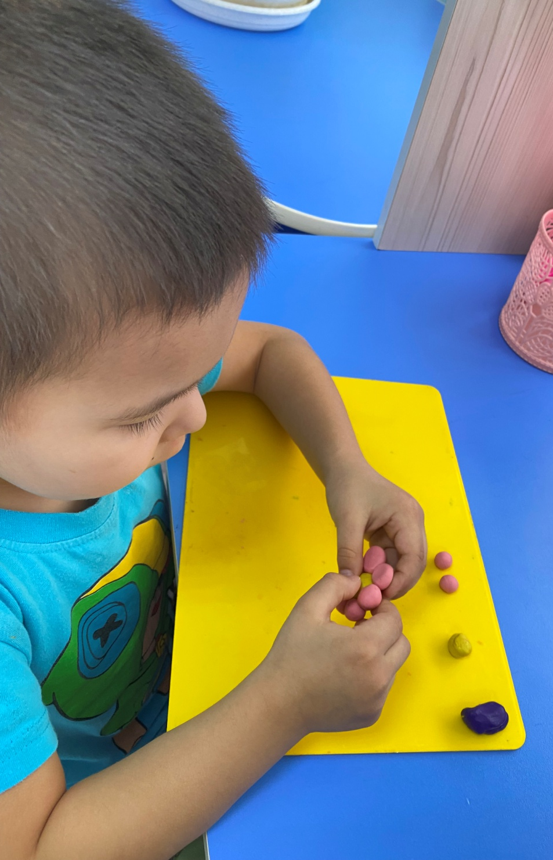

Slide 16
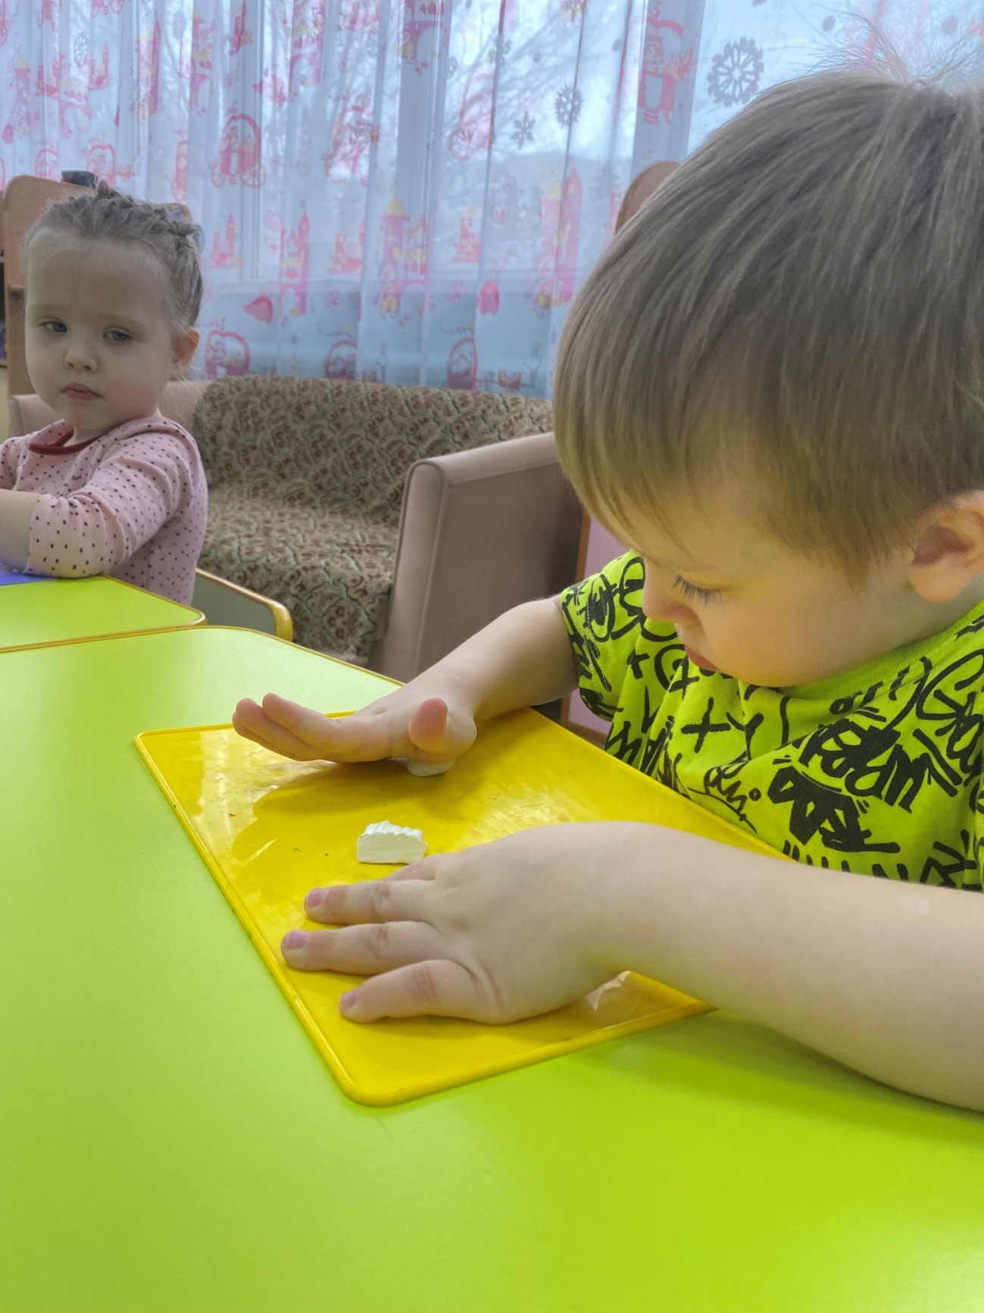
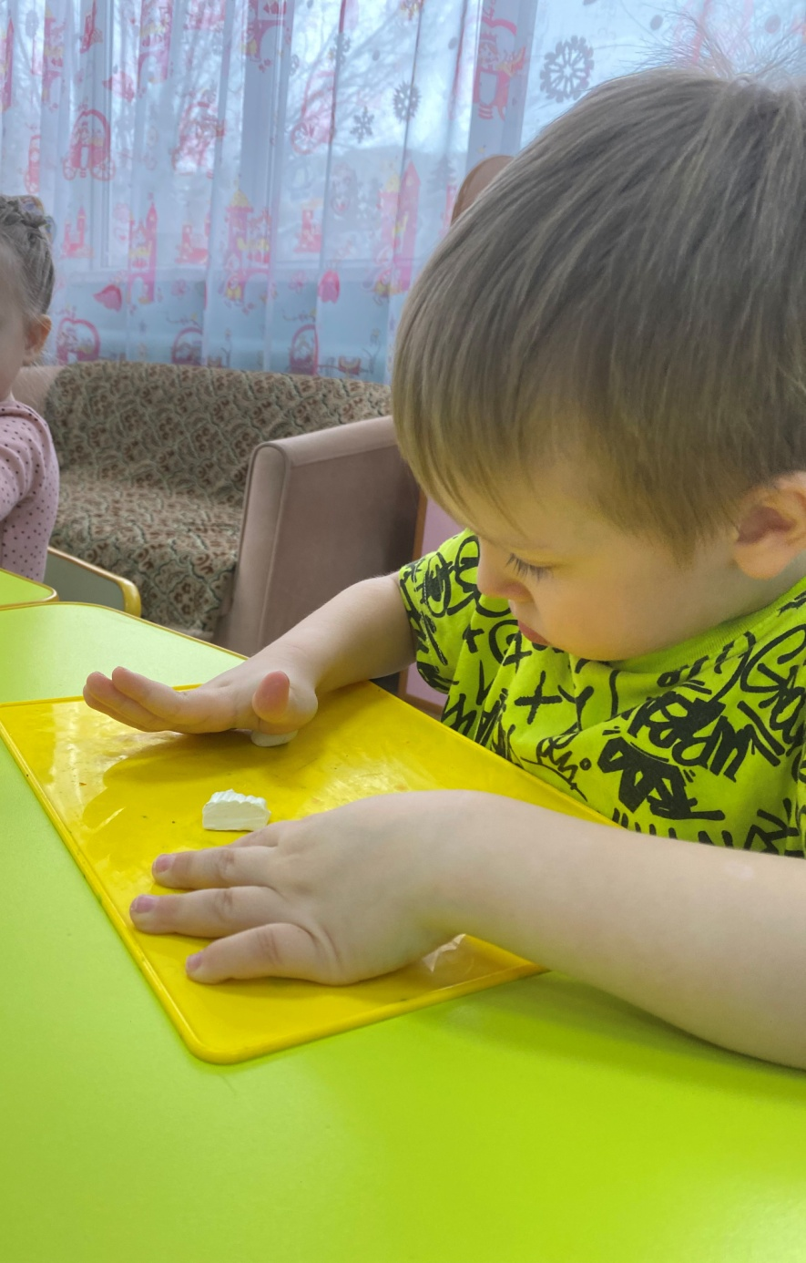
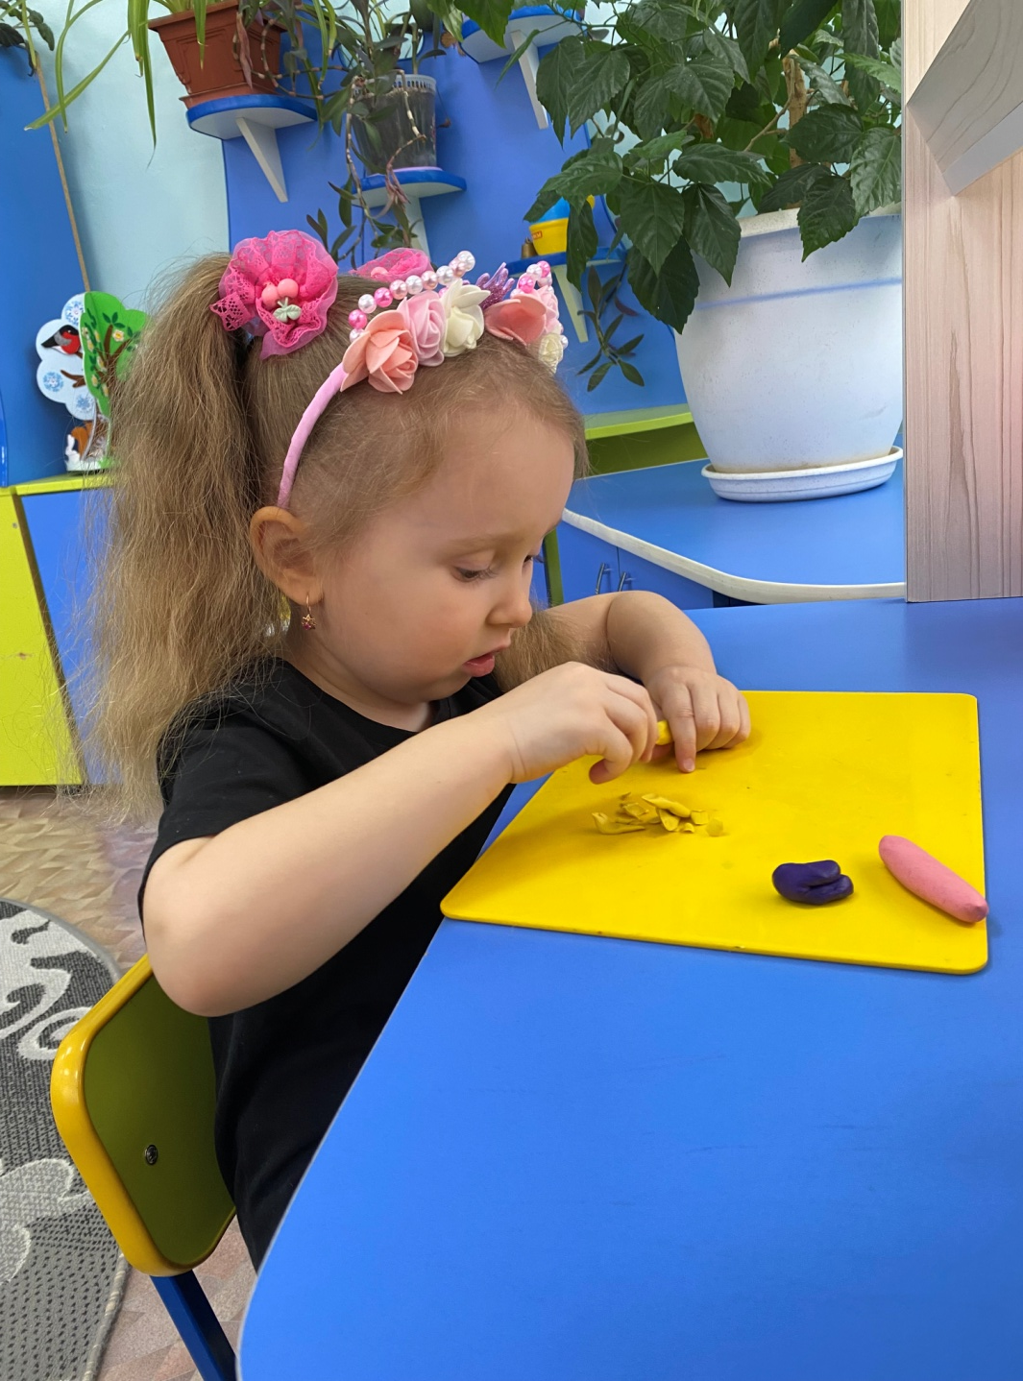
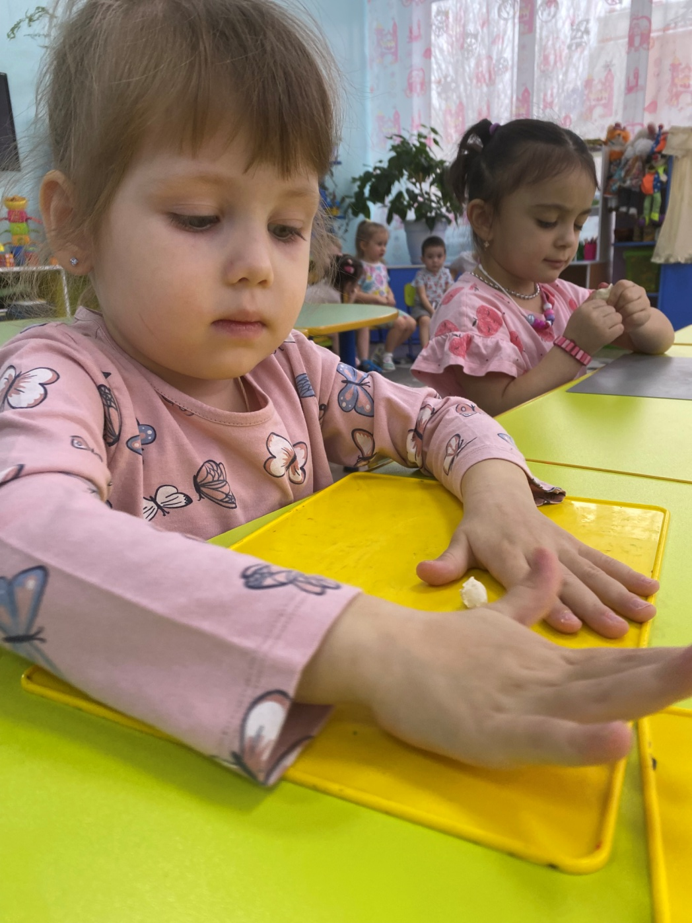
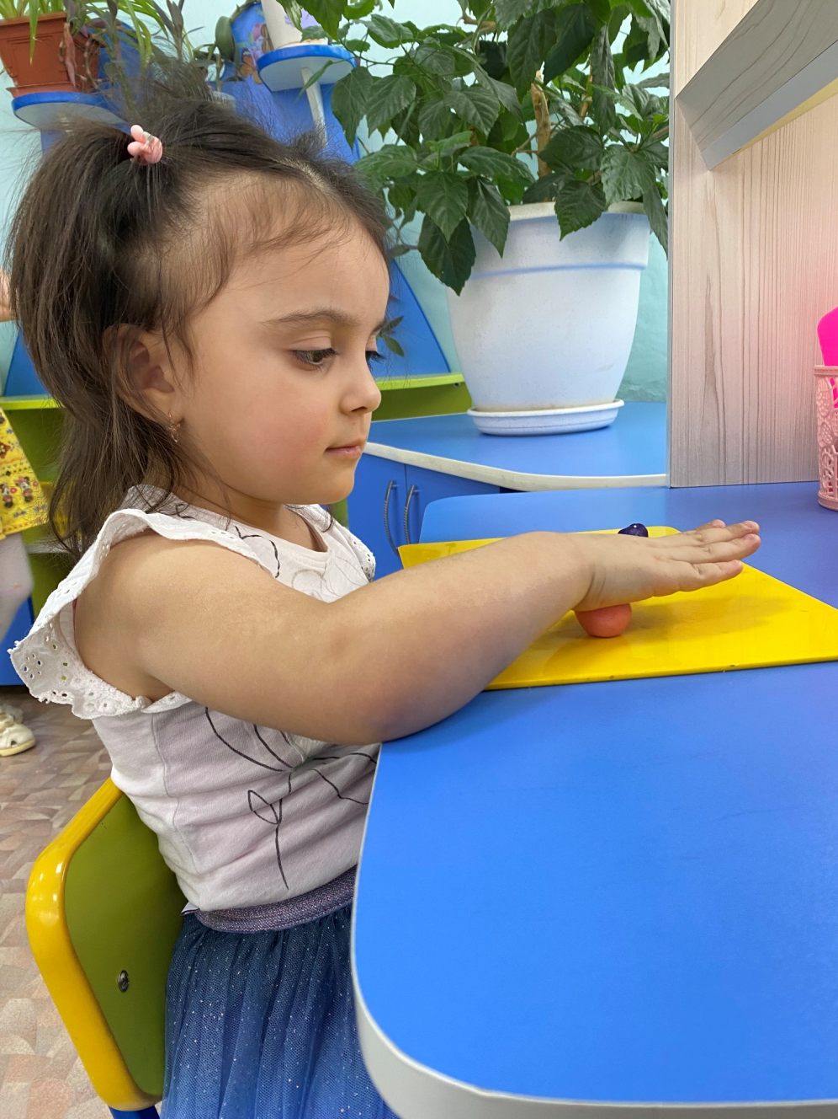
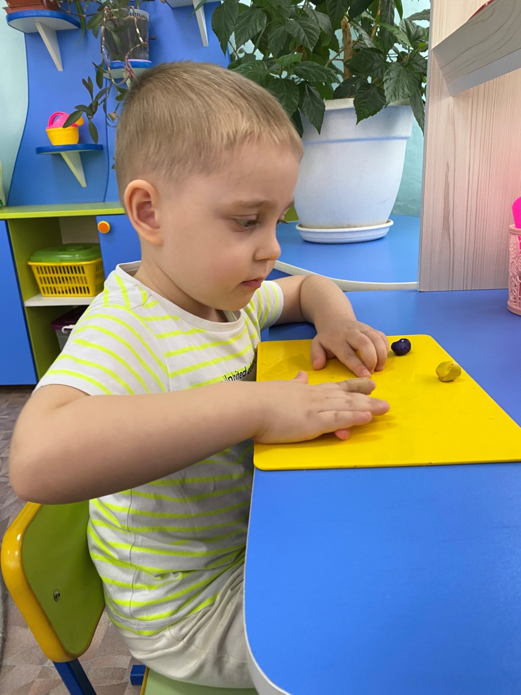

Slide 17
Методы работы
Словесные
Наглядные
Практические

Slide 18
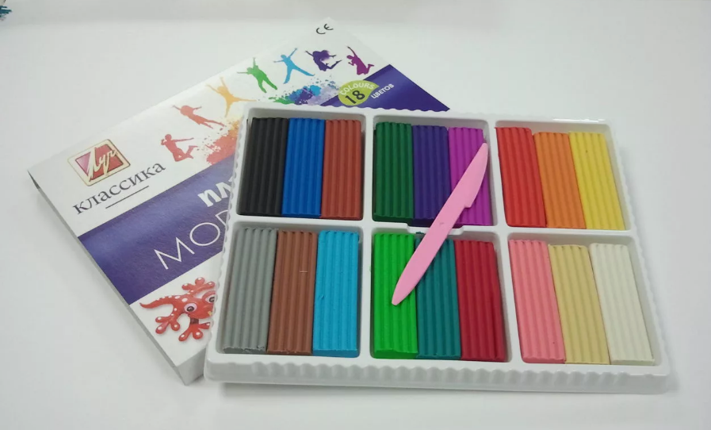
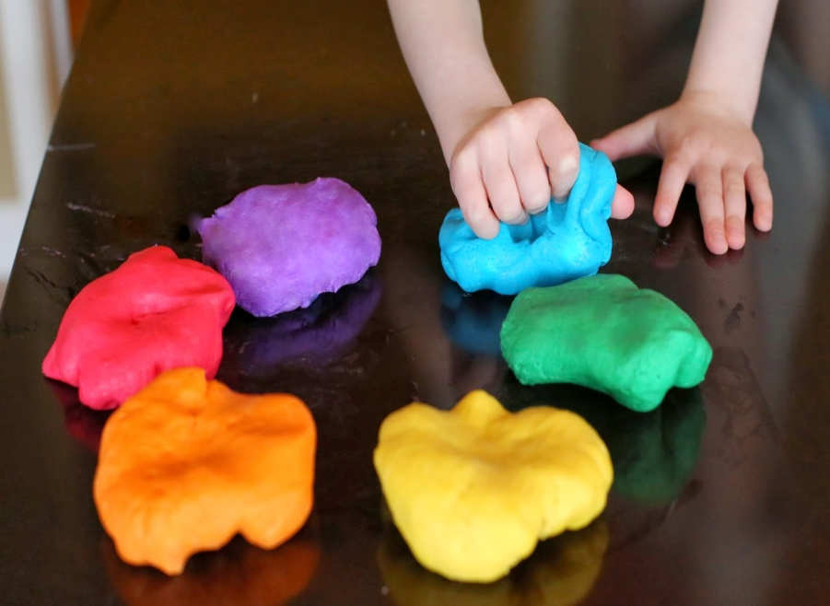
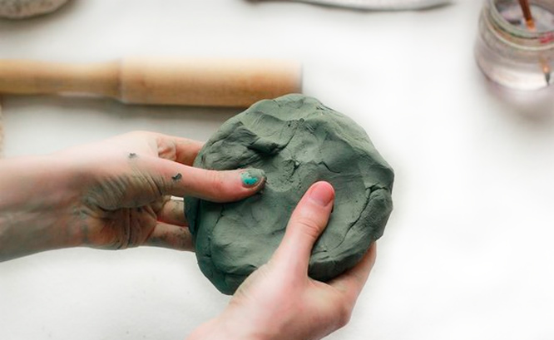
Пластичные материалы

Slide 19

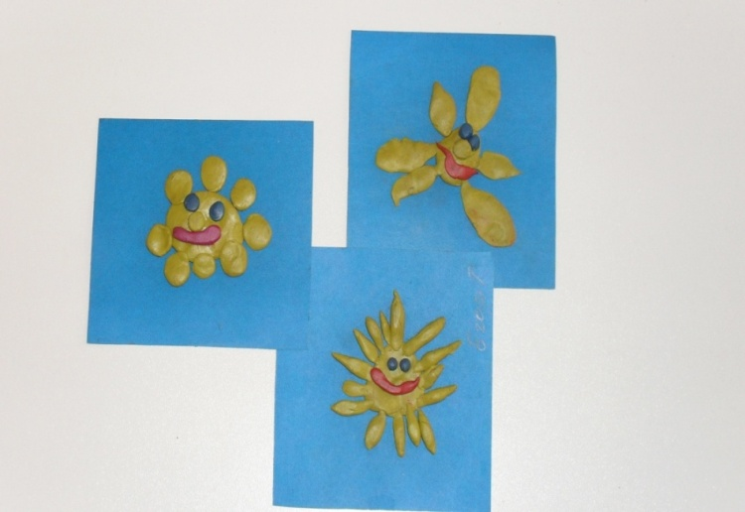
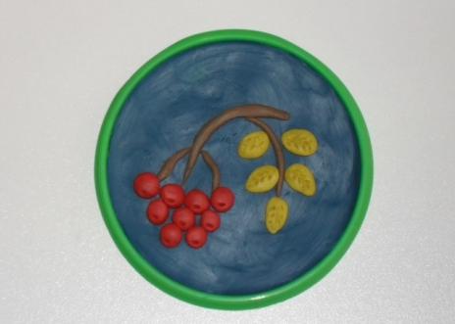
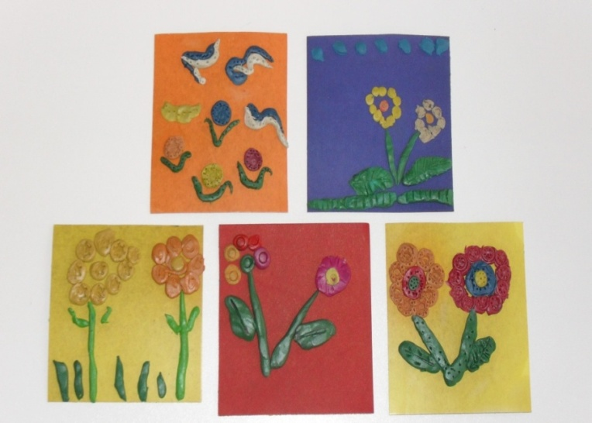
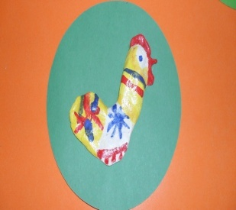
Наше творчество
Тема: «Веточка рябины»
Тема: «Солнышко лучистое»
Тема: «Чудо-цветы»
Тема: «Петушок»
(по мотивам филимоновской игрушки)
(коллективная работа)

Slide 20
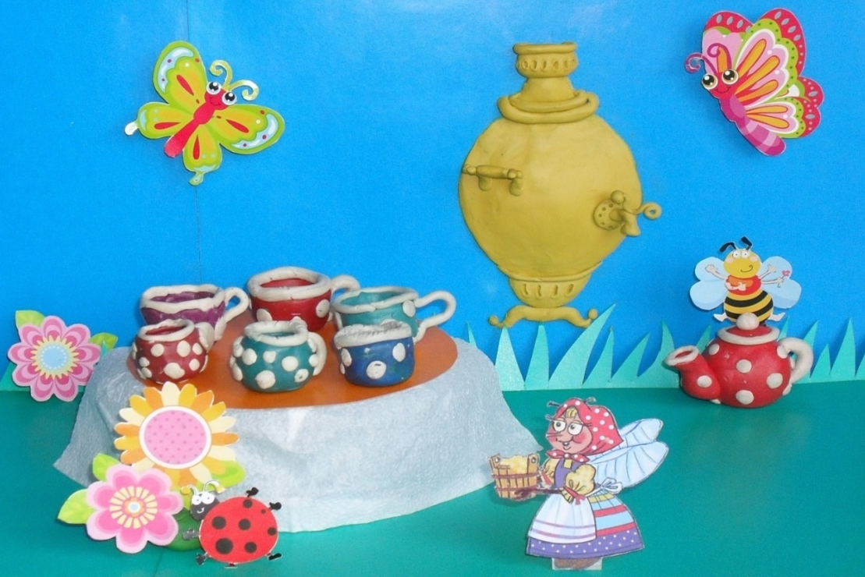
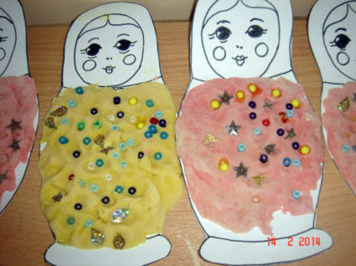
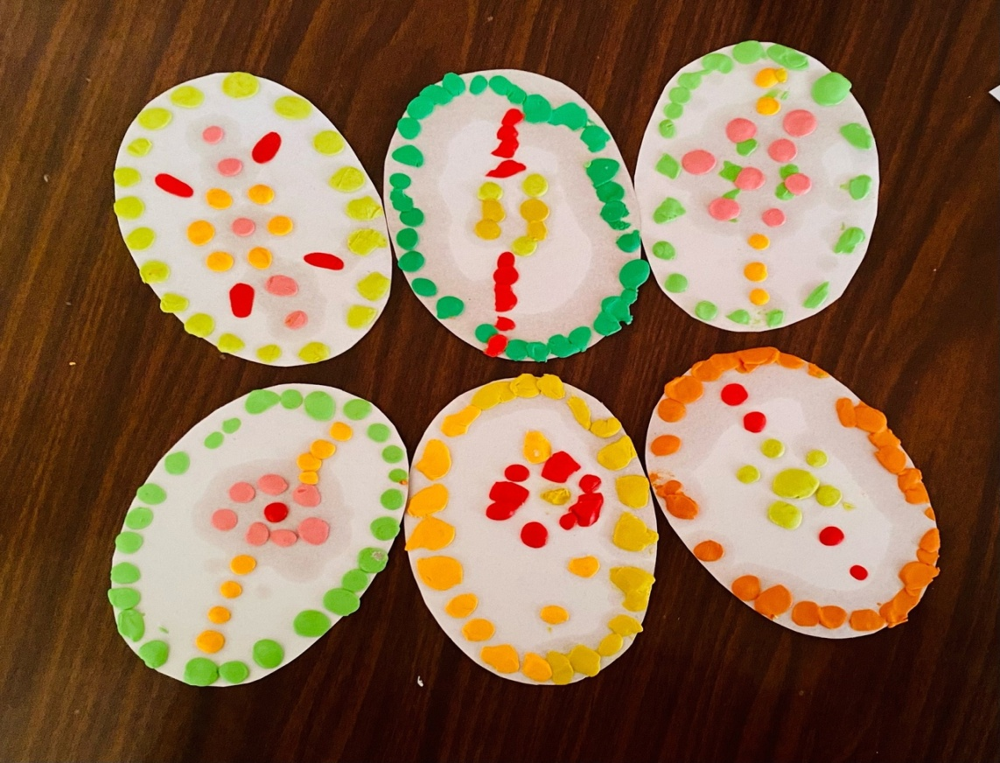
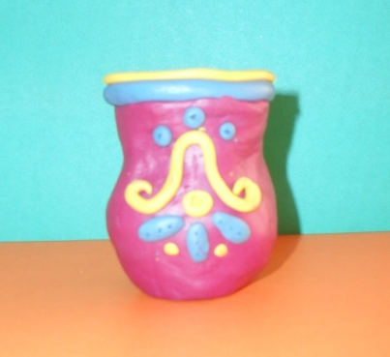
Творческая мастерская
Тема: «Знакомство с матрешкой»
Тема: «Муха-цокотуха»
(коллективное творчество)
Тема: «Пасхальное яйцо»

Slide 21
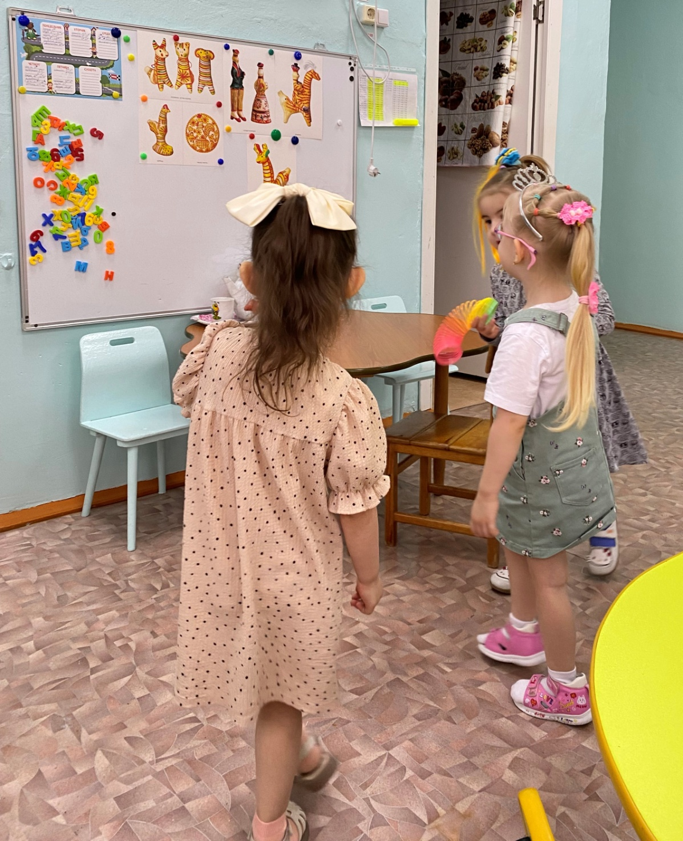
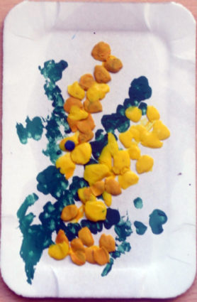
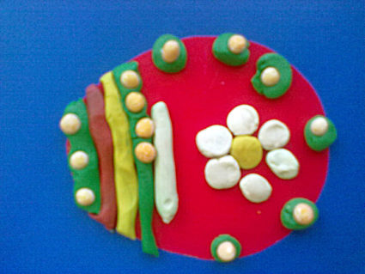
Наше творчество
Тема: «Пасхальное яйцо»
Тема: «Ветка мимозы»

Slide 22

Спасибо за внимание!

